Slide 1
Hallo ☺
Bitte die LEERTASTE drücken, um fortzufahren

Slide 2
Herzlich willkommen und vielen Dank für die Teilnahme am Experiment
Bitte die LEERTASTE drücken, um fortzufahren

Slide 3
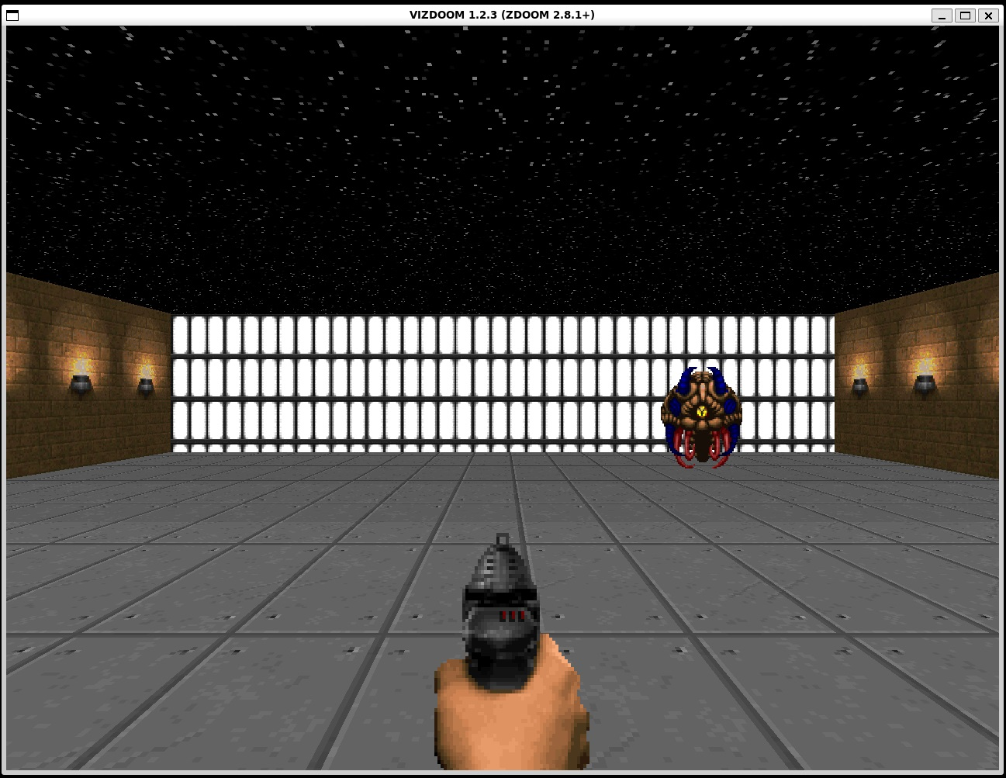
Es geht darum, dass Sie nach links oder rechts steuern, um das an einer zufälligen Stelle erscheinende Monster zu erschießen.
Bitte die LEERTASTE drücken, um fortzufahren

Slide 4
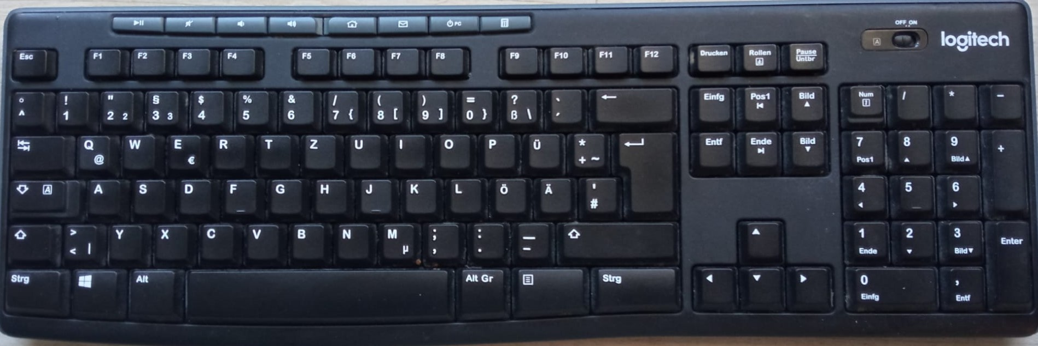


Sie bewegen sich mit den Tasten A und D nach links und rechts, Sie schießen mit der STRG-Taste.
Legen Sie nun bitte Zeige- und Mittelfinger der linken Hand auf die Tasten A und D, den Daumen der linken Hand auf die Leertaste und einen oder zwei Finger der rechten Hand auf die STRG-Taste rechts unten auf der Tastatur.
Bitte die LEERTASTE drücken, um fortzufahren

Slide 5

Es gibt im Spiel eine Besonderheit: Die Steuerung zur seitlichen Bewegung kann normal oder invertiert sein.
Normal bedeutet: Die Taste A steuert nach links, die Taste D steuert nach rechts.
Invertiert bedeutet: Die Taste A steuert nach rechts, die Taste D steuert nach links.
← →
Bitte die LEERTASTE drücken, um fortzufahren

Slide 6
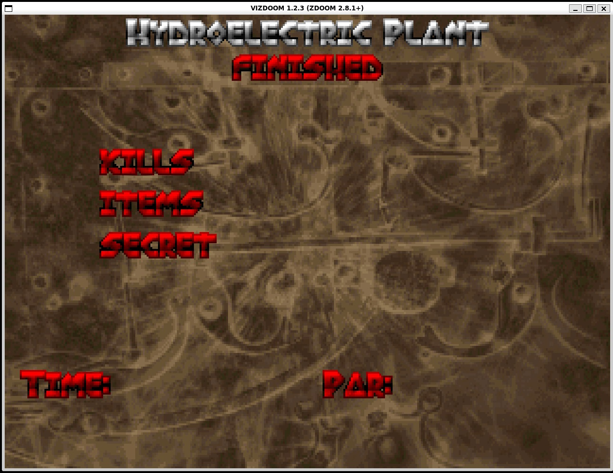
Ein wichtiger Hinweis vor Beginn: Sobald Sie das Monster erschossen haben, erscheint ein kurzer Zwischenbildschirm. Bitte achten Sie darauf, keine Taste mehr zu drücken oder gedrückt zu halten und drücken Sie erst dann wieder eine Taste, wenn der nächste Durchgang beginnt.
Bitte die LEERTASTE drücken, um fortzufahren

